Slide 1

KIỂM THỬ PHẦN MỀM AN TOÀN
BAN CƠ YẾU CHÍNH PHỦ
HỌC VIỆN KỸ THUẬT MẬT MÃ
Báo cáo đề tài
Môn học: Kỹ thuật lập trình
Các thành viên nhóm 5
Nguyễn Ngọc Anh – AT180304
Nguyễn Bảo Phúc Hưng – AT180321
Lê Minh Khôi – AT180327
Nguyễn Huy Thọ – AT180344
Giảng viên hướng dẫn:
T.S Nguyễn Mạnh Thắng

Slide 2
Hiểu được về phần mềm
Phương pháp, quy trình kiểm thử phần mềm an toàn
Kết luận, hướng phát triển
Thực hành
Hiểu được về kiểm thử phần mềm an toàn
MỤC TIÊU ĐỀ TÀI

Slide 3
Tổng quan về kiểm thử phần mềm
01
02
Kiểm thử phần mềm an toàn
Kết luận và hướng phát triển
Triển khai thực nghiệm
03
04
NỘI DUNG CHÍNH

Slide 4
01
Tổng quan về kiểm thử phần mềm

Slide 5
1.1. Tổng quan về phần mềm (Software)
1.1.1. Giới thiệu
Phần mềm là một tập hợp những câu lệnh lệnh được viết bằng ngôn ngữ lập trình, xếp theo một trật tự xác định, nhằm tự động thực hiện, giải quyết một vấn đề cụ thể.

Slide 6
1.1. Tổng quan về phần mềm (Software)
1.1.1. Giới thiệu
Phần mềm gửi các chỉ thị trực tiếp đến phần cứng hoặc cung cấp dữ liệu để phục vụ chương trình, phần mềm khác.
Phần mềm là cầu nối giữa người dùng và phần cứng máy tính.

Slide 7
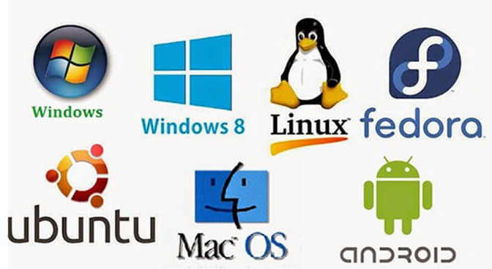

1.1. Tổng quan về phần mềm (Software)
1.1.2. Phân loại
Phần mềm hệ thống
Phần mềm ứng dụng
- Điều khiển tất cả các chương trình ứng dụng
- Thường gặp: OS, bootloader, Trình điều khiển driver,…
- Duy trì sự ổn định, cung cấp các công cụ quản lý, kiểm soát.
- Cung cấp cho người dùng những chức năng cụ thể.
- Có thể dễ dàng cài đặt/gỡ bỏ.
- Giao diện đơn giản, dễ sử dụng
- Bao gồm: Phần mềm văn phòng, trình duyệt, giải trí, di động, web,…

Slide 8

1.1. Tổng quan về phần mềm (Software)
1.1.2. Phân loại
Phần mềm web
- Còn gọi là Ứng dụng web
- Chạy trực tiếp trên trình duyệt truy cập thông qua URL.
- Không yêu cầu cài đặt

Slide 9
1.1. Tổng quan về phần mềm (Software)
1.1.3. Tính chất
Tính thay đổi
Tính bảo trì
Tính tương thích
Tính an toàn
Tính tin cậy
Tính hiệu suất

Slide 10
1.2. Lỗi phần mềm
1.2.1. Tổng quan
- Là một lỗ hổng hoặc thất bại của một chương trình máy tính hoặc hệ thống.
- Tạo ra kết quả không chính xác hoặc ngoài mong muốn
- Xuất hiện ở nhiều giai đoạn khác nhau
- Ảnh hưởng đến tính ổn định, hiệu suất, chức năng phần mềm.

Slide 11
1.2. Lỗi phần mềm
1.2.2. Nguyên nhân
Lỗi đặc tả
Các lỗi thiết kế logic
Các lỗi lập trình
Hạ tầng phức tạp
Điều kiện môi trường
Thiếu sót trong quá trình kiểm thử.

Slide 12
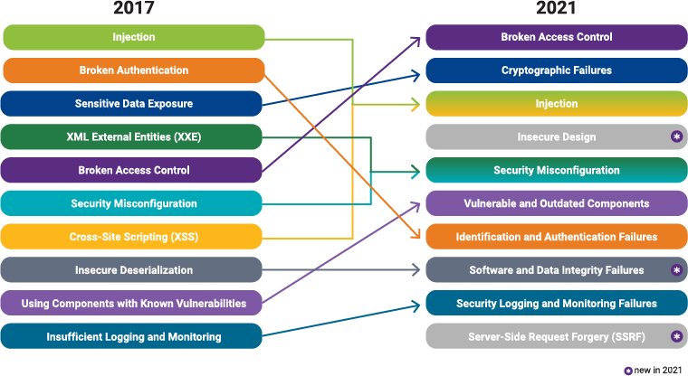
1.2. Lỗi phần mềm
1.2.3. Một số lỗi bảo mật phần mềm phổ biến
Sự thay đổi của TOP 10 lỗ hổng OWASP 2017 – 2021

Slide 13

1.2. Lỗi phần mềm
1.2.3. Một số lỗi bảo mật phần mềm phổ biến
Là 1 kỹ thuật chèn code độc hại
Tấn công các ứng dụng chứa dữ liệu
Giả mạo danh tính, xáo trộn dữ liệu
Làm dữ liệu không khả dụng
Trở thành Admin
SQL Injection

Slide 14
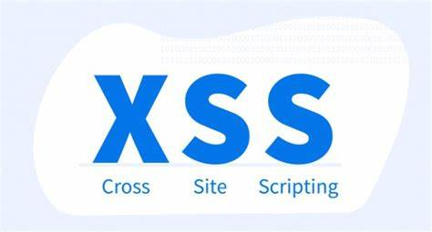
1.2. Lỗi phần mềm
1.2.3. Một số lỗi bảo mật phần mềm phổ biến
Tấn công bằng mã độc
Chèn các mã Script -> Gửi cho người dùng
Ăn cắp Session ID, Cookies,… -> Toàn quyền kiểm soát
Đơn giản nhưng đặc biệt nguy hiểm
Cross Site Scripting

Slide 15
1.3. Kiểm thử phần mềm
1.3.1. Kiểm thử
Là quá trình đánh giá và kiểm tra một hệ thống để đảm bảo rằng nó hoạt động đúng như được dự kiến và không xuất hiện lỗi.

Slide 16
1.3. Kiểm thử phần mềm
1.3.2. Kiểm thử phần mềm
Tìm kiếm và phát hiện lỗi, đảm bảo phần mềm chính xác và đầy đủ
Đánh giá chất lượng, giảm thiểu rủi ro khi đưa vào sử dụng thực tế

Slide 17
Tính lặp lại
Tính hệ thống
Lập tài liệu
1.5. Yêu cầu và nguyên tắc của kiểm thử
1.5.1. Yêu cầu của kiểm thử
Đảm bảo không gây ra tác động phụ
Đảm bảo kiểm tra tất cả các khía cạnh
Làm cơ sở cho các hoạt động kiểm thử sau này

Slide 18
1.5. Yêu cầu và nguyên tắc của kiểm thử
1.5.2. Nguyên tắc của kiểm thử
Kiểm thử mà không phát hiện ra lỗi là không thành công.
Kiểm thử là phải phản biện lại quá trình phát triển nhằm giúp phần mềm tốt hơn.
Trong thực tế, không có phần mềm nào là không có lỗi.

Slide 19
1.6. Ý nghĩa của kiểm thử
Phát hiện lỗi
Lỗi được phát hiện sớm
Đánh giá chất lượng
Nâng cao chất lượng của phần mềm
Tránh được rủi ro và tiết kiệm chi phí
Nhằm mục đích thương mại

Slide 20
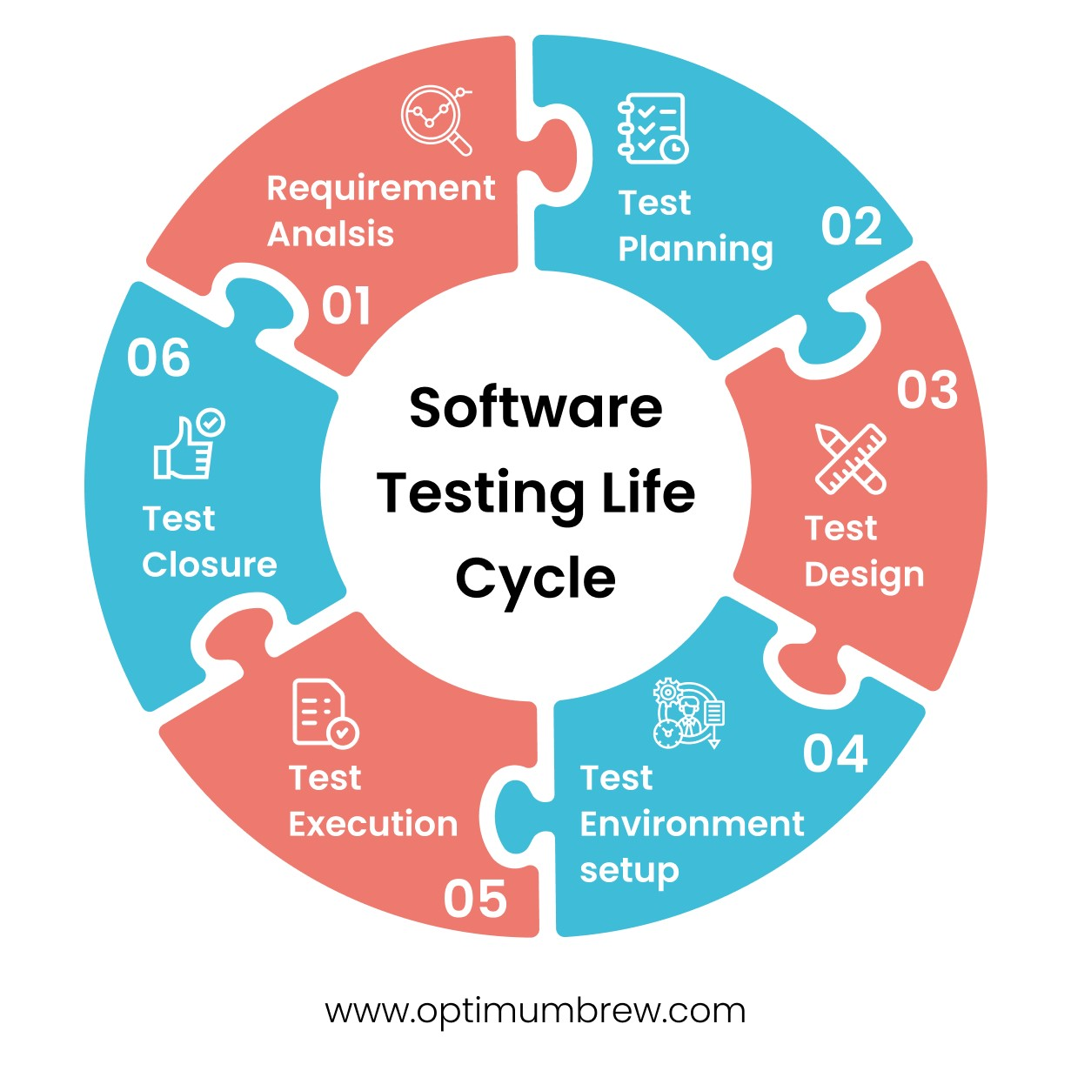
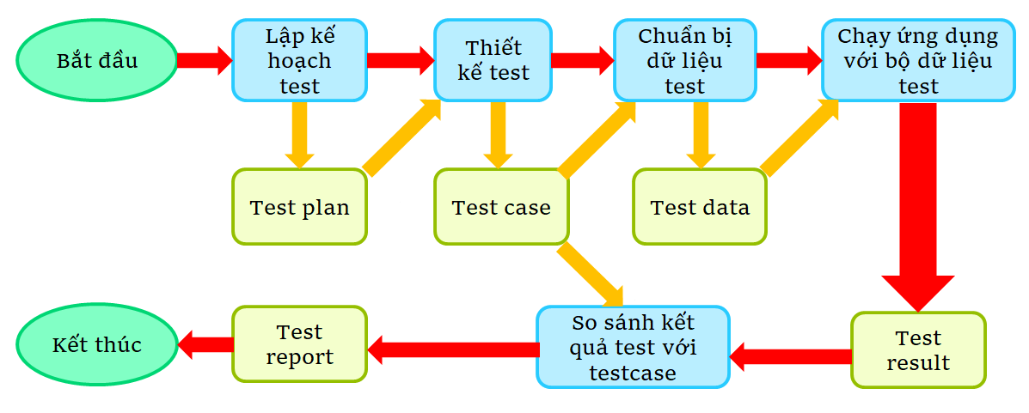



1.7. Quy trình, phương pháp kiểm thử
1.7.1. Quy trình kiểm thử phần mềm cơ bản
Quy trình kiểm thử phần mềm

Slide 21
1.7. Quy trình, phương pháp kiểm thử
1.7.2. Các phương pháp kiểm thử phần mềm
Kiểm thử
hộp đen
Xem xét cấu trúc mã, thuật toán
Kiểm thử hộp trắng
Một số kỹ thuật: Kiểm thử câu lệnh, kiểm thử quyết định, Kiểm thử điều kiện, Kiểm thử đa điều kiện,...
Kiểm tra các chức năng của hệ thống dựa trên đặc tả yêu cầu
Kiểm thử hộp đen
Một số kỹ thuật: Phân vùng tương đương, Phân tích
giá trị biên, bảng quyết định, chuyển đổi trạng thái,
ad-hoc, Monkey,...
Kết hợp giữa kiểm thử hộp đen và hộp trắng
Kiểm thử hộp xám
Một số kỹ thuật: Kiểm thử thăm dò, Phỏng đoán lỗi,...

Slide 22
Kiểm thử đơn vị
Kiểm thử tích hợp
1.7. Quy trình, phương pháp kiểm thử
1.7.3. Các mức kiểm thử phần mềm
Kiểm thử hệ thống
Tập trung vào các lỗi xảy ra trên toàn hệ thống
Khi hệ thống hoàn thiện, cần kiểm thử các luồng và đánh giá tính khả dụng của hệ thống.
Các thành phần nhỏ nhất được kiểm thử riêng lẻ.
Kiểm tra, ghi nhận và phân tích dễ dàng.
Phát hiện lỗi → tiết kiệm thời gian và chi phí.
Kiểm thử chấp nhận
Sự tương tác qua lại giữa các thành phần và giữa các hệ thống khác nhau.
Gồm Kiểm thử tích hợp thành phần và Kiểm thử tích hợp hệ thống.
Tiếp cận: TopDown, BottomUp, BigBang, Sandwich.
Đứng dưới góc độ người dùng để xác định phần mềm có được chấp nhận hay không.
Có thể thực hiện song song với kiểm thử mức hệ thống.
Gồm kiểm thử Alpha và Beta.

Slide 23
Là kiểm thử hộp đen và Testcase dựa trên đặc tả của phần mềm
Xem xét hành vi bên ngoài của phần mềm
Mô tả các hoạt động kiểm thử được thực hiện trên một hệ thống đang vận hành và sử dụng thực tế
1.7. Quy trình, phương pháp kiểm thử
1.7.4. Các loại kiểm thử phần mềm
Kiểm thử chức năng
Kiểm thử phi chức năng
Kiểm thử bảo trì
Phân loại: Kiểm thử khói
Kiểm thử tích hợp
Kiểm thử hệ thống
...
Phân loại: Kiểm thử hiệu suất
Kiểm thử khôi phục
Kiểm thử tính tương thích
...

Slide 24
1.7. Quy trình, phương pháp kiểm thử
1.7.5. Các hình thức kiểm thử
Kiểm thử tự động
Kiểm thử thủ công
Kiểm thử bằng công cụ đặc biệt với ít hoặc không có sự can thiệp của con người.
Lấy dữ liệu từ File đưa lên công cụ, so sánh kết quả và xuất báo cáo.
Tester làm mọi công việc hoàn toàn bằng tay
Phần lớn tổ chức, công ty chủ yếu là kiểm thử thủ công.

Slide 25
1.7. Quy trình, phương pháp kiểm thử
1.7.5. Các hình thức kiểm thử
Phân biệt 2 hình thức kiểm thử:

Slide 26
1.7. Quy trình, phương pháp kiểm thử
1.7.6. Kiểm thử trong vòng đời phát triển phần mềm (SDLC)
Vòng đời (quy trình) phát triển phần mềm là tập hợp tất cả các hoạt động, con người phải thực hiện để phát triển một phần mềm từ khi nó được tạo ra cho đến khi bị đào thải hoặc không còn được sử dụng nữa.

Slide 27
1.7. Quy trình, phương pháp kiểm thử
1.7.6. Kiểm thử trong vòng đời phát triển phần mềm (SDLC)
Đặc tả phần mềm
Phát triển phần mềm
Đánh giá sản phẩm
Cải tiến và nâng cấp
Các bước của quy trình phát triển phần mềm

Slide 28
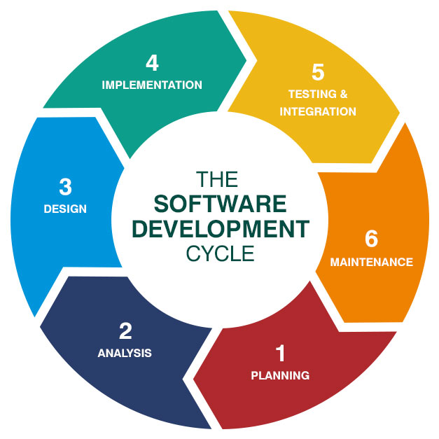
1.7. Quy trình, phương pháp kiểm thử
1.7.6. Kiểm thử trong vòng đời phát triển phần mềm (SDLC)
SDLC (Software Development Life Cycle) là mô hình phát triển chung có chú trọng đến kiểm thử an toàn, gồm 6 giai đoạn:
1) Lên kế hoạch phát triển
2) Phân tích
3) Thiết kế
4) Triển khai
5) Kiểm thử và thống nhất
6) Bảo trì

Slide 29
02
Kiểm thử phần mềm an toàn

Slide 30
2.1. Tìm hiểu về kiểm thử phần mềm an toàn
2.1.1. Giới thiệu
Kiểm thử phần mềm an toàn:
- Là một loại kiểm thử đặc biệt
- Nhằm kiểm tra và xác nhận phần mềm đó có an toàn không.
- Giúp nhận biết phần mềm có những đặc tính an toàn đúng với yêu cầu khi thiết kế đặt ra cho nó hay không.

Slide 31
2.1. Tổng quan kiểm thử phần mềm an toàn
2.1.2. Các hướng tiếp cận
Kiểm thử an toàn
chức năng
Kiểm thử an toàn
điểm yếu
Đảm bảo phần mềm đó hoạt động đúng chức năng, hiệu quả và sẵn sàng
Duy trì trong suốt SDLC.
Thực hiện tấn công nhằm phát hiện những lỗ hổng của phần mềm.
Những điểm yếu có thể gây ra bởi thiếu sót thiết kế, lỗi lập trình,…

Slide 32
2.1. Tổng quan kiểm thử phần mềm an toàn
2.1.3. Các phương pháp
Kiểm thử bằng quét lỗ hổng
Kiểm thử
an toàn mạng
Kiểm thử an toàn mờ
Kiểm thử an toàn hình thức
Kiểm thử
an toàn
Kiểm thử an toàn dựa vào chèn lỗi
Kiểm thử an toàn dựa vào thuộc tính
Kiểm thử
an toàn dựa trên mô hình
Kiểm thử an toàn dựa vào rủi ro
Kiểm thử an toàn dựa vào hộp trắng

Slide 33
2.1. Tổng quan kiểm thử phần mềm an toàn
2.1.4. Những lưu ý trong kiểm thử an toàn
Nguyên tắc đầu tiên: Không có quy tắc nào toàn diện.
Nguyên tắc thứ hai: Không thể dự đoán chính xác những gì kẻ tấn công sẽ thực hiện
Nguyên tắc thứ ba: Kẻ tấn công sẽ không tuấn theo các chính sách của phần mềm.
Nguyên tắc thứ tư: Kiểm thử an toàn phải dự đoán được các kịch bản có thể xảy ra.

Slide 34
2.1. Tổng quan kiểm thử phần mềm an toàn
2.1.5. Các kỹ thuật kiểm thử an toàn
Kiểm thử mờ (Fuzzing)
Kiểm thử xâm nhập (Pentesting)
Kiểm thử động
Xem xét mã chương trình

Slide 35
2.1. Tổng quan kiểm thử phần mềm an toàn
2.1.5. Các kỹ thuật kiểm thử an toàn
Kiểm thử mờ
- Giúp xác định các vấn đề an toàn hay lỗ hổng do đầu vào không được xác nhận đúng.
- Là kỹ thuật kiểm thử cốt lõi trong giai đoạn kiểm thử, đánh giá trong SDLC

Slide 36
2.1. Tổng quan kiểm thử phần mềm an toàn
2.1.5. Các kỹ thuật kiểm thử an toàn
Kiểm thử mờ
Phương pháp tiếp cận phổ biến:
Kiểm thử mờ thông minh: Thực hiện kiểm tra đầu vào hợp lệ, sau đó thay đổi các yếu tố đầu vào để tạo ra đầu vào không hợp lệ.
Kiểm thử mờ ngu ngốc: Tương tự kiểm thử mờ thông minh, ngoại trừ việc các biến thể đầu vào không hợp lệ được tạo ra ngẫu nhiên

Slide 37
2.1. Tổng quan kiểm thử phần mềm an toàn
2.1.5. Các kỹ thuật kiểm thử an toàn
Kiểm thử mờ
Ưu điểm và nhược điểm:
Ưu điểm: Các loại điểm yếu mà nó xác định được thường rất nghiêm trọng trong ứng dụng.
Nhược điểm:
Không thể bao quát tất cả mối đe dọa hoặc lỗi bảo mật tổng thể.
Ít hiệu quả trong việc xử lý các mối đe dọa bảo mật không gây ra sự cố chương trình.
Mất nhiều thời gian.

Slide 38
2.1. Tổng quan kiểm thử phần mềm an toàn
2.1.5. Các kỹ thuật kiểm thử an toàn
Kiểm thử mờ
Cách tiếp cận chung:
Bước 1: Xác định tất cả các điểm vào một ứng dụng
Bước 2: Xác định các đầu vào hợp lệ với mỗi điểm vào và tạo ra các đầu vào hợp lệ.
Bước 3: Sửa các đầu vào hợp lệ được tạo ra ở bước 2 thành các đầu vào không hợp lệ.
Bước 4: Đưa các đầu vào không hợp lệ vào các ứng dụng và quan sát chương trình sẽ phản ứng như thế nào
STLC khuyến khích sử dụng công cụ kiểm thử mờ tự động.

Slide 39
2.1. Tổng quan kiểm thử phần mềm an toàn
2.1.5. Các kỹ thuật kiểm thử an toàn
Kiểm thử xâm nhập (Pentest)
Mô phỏng một cuộc tấn công vào một ứng dụng thực tế và đánh giá khả năng của ứng dụng để chống lại những cuộc tấn công đó.
Sử dụng một loạt các kỹ thuật và công cụ tự động để kiểm tra và khai thác lỗ hổng tiềm tàng trong ứng dụng.
Các phương pháp tiếp cận: Kiểm thử hộp trắng, kiểm thử hộp đen

Slide 40
2.1. Tổng quan kiểm thử phần mềm an toàn
2.1.5. Các kỹ thuật kiểm thử an toàn
Phân tích mã nguồn
Là quá trình kiểm tra thủ công mã nguồn của một ứng dụng phần mềm để tìm các vấn đề an toàn.
Phân tích tĩnh là phân tích một đoạn mã mà không cần thực hiện nó.

Slide 41
2.1. Tổng quan kiểm thử phần mềm an toàn
2.1.5. Các kỹ thuật kiểm thử an toàn
Việc phân tích tĩnh bao gồm:
Kiểm tra kiểu
Kiểm tra văn phong
Hiểu nội dung chương trình
Xác nhận chương trình
Kiểm tra tuộc tính
Tìm lỗi
Xem xét an toàn

Slide 42
2.1. Tổng quan kiểm thử phần mềm an toàn
2.1.5. Các kỹ thuật kiểm thử an toàn
Kiểm thử động
Mô phỏng các điều kiện lỗi khi một phần mềm đang hoạt động.
Mục đích là để quan sát một phần mềm hoạt động theo những điều kiện đưa ra và phát hiện bất kỳ vấn đề an toàn nào đó có thể tồn tại.

Slide 43
2.1. Tổng quan kiểm thử phần mềm an toàn
2.1.5. Các kỹ thuật kiểm thử an toàn
Ưu điểm
Có thể phát hiện ra các điểm yếu khó phát hiện bằng phân tích tĩnh
Soát được lỗi phần mềm từ đầu đến cuối.
Nhược điểm
Tốn thời gian
Làm tăng chi phí của dự án/sản phẩm

Slide 44
2.2. Kiểm thử phần mềm web
2.2.1. Giới thiệu về kiểm thử phần mềm web
Kiểm thử phần mềm web là kiểm thử nhằm kiểm tra và phát hiện ra những lỗi tiềm ẩn từ ứng dụng web.
Một hệ thống dựa trên website cần phải được kiểm tra hoàn chỉnh trước khi hệ thống này tới tay người dùng.

Slide 45
2.2. Kiểm thử phần mềm web
2.2.1. Giới thiệu về kiểm thử phần mềm web
Về bản chất, các ứng dụng web cũng là phần mềm, nên các loại kiểm thử áp dụng cho phần mềm cũng được áp dụng khi kiểm thử ứng dụng web. Tuy nhiên, người kiểm thử cần phải linh hoạt, biến nó trở nên phù hợp.
Giao diện (UI) và chức năng (functionality) là những điều quan trọng nhất.

Slide 46
Usability testing Kiểm thử khả năng sử dụng
Functionality Testing Kiểm thử chức năng
Interface testing Kiểm thử giao diện
Compatibility testing Kiểm thử khả năng tương thích
2.2. Kiểm thử phần mềm web
2.2.2. Các yếu tố kiểm thử phần mềm web
Performance testing
Kiểm thử hiệu năng
Security testing
Kiểm thử bảo mật

Slide 47
2.3. Giới thiệu một số công cụ hỗ trợ
2.3.1. Phân loại các công cụ kiểm thử
Công cụ kiểm thử thủ công
Theo
hình thức
Công cụ kiểm thử tự động
Công cụ kiểm thử
Công cụ kiểm thử hỗ trợ phi chức năng
Theo loại kiểm thử
Công cụ kiểm thử hỗ trợ chức năng
Ngôn ngữ
lập trình

Slide 48




2.3. Giới thiệu một số công cụ hỗ trợ
2.3.2. Công cụ kiểm thử thủ công
Chia thành 2 loại:
Công cụ quản lý kiểm thử: JIRA, Trello,…
Thiết bị và phần mềm giả lập: Kiểm tra tính tương thích và tương tác của phần mềm trên nhiều nền tảng khác nhau
Jira: theo dõi và quản lý
Selenium WebDriver:
Kiểm thử GUI
Trello: tạo các danh sách
Postman: kiểm thử API

Slide 49



2.3. Giới thiệu một số công cụ hỗ trợ
2.3.3. Công cụ kiểm thử tự động
Tự động hóa kiểm thử cho các ứng dụng Desktop, web và di động
Hỗ trợ cho rất nhiều điều khiển từ bên thứ ba
Phải trả phí
Mã nguồn mở
Chủ yếu cho các ứng dụng web.
Cũng có thể kiểm tra hiệu năng cho các API.
Cho phép kiểm thử các lỗ hổng bảo mật cho ứng dụng web
Tiêu biểu như SQL Injection, Cross-site scripting,...

Slide 50

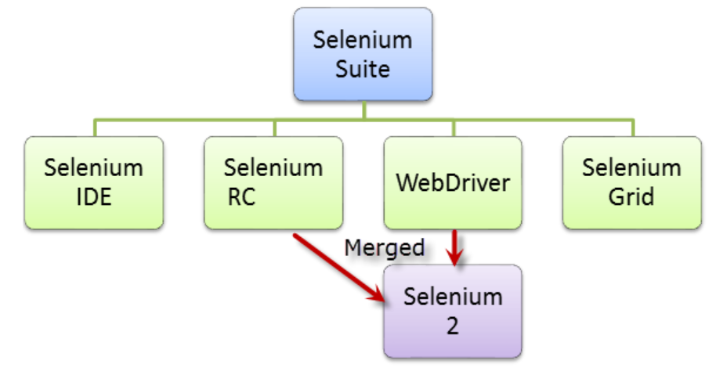
2.3. Giới thiệu một số công cụ hỗ trợ
2.3.3. Công cụ kiểm thử tự động
Công cụ kiểm thử phần mềm tự động mã nguồn mở mạnh nhất hiện nay cho việc kiểm thử ứng dụng Web.
Selenium script có thể chạy được trên hầu hết các trình duyệt và hệ điều hành.
Cấu trúc của Selenium
→ Sử dụng cho cả kiểm thử tự động và thủ công

Slide 51
2.4. Khái quát ý tưởng thực nghiệm chương 3
2.4.1. Các kịch bản kiểm thử
Kiểm tra giao thức mà phần mềm web đang dùng
Kiểm thử
thủ công
Kiểm tra các quy tắc của mật khẩu và tên đăng nhập
1. Kiểm thử LinkedIn
Kiểm tra giới hạn nhập mã xác nhận do người dùng quên mật khẩu hoặc cảnh báo đăng nhập lạ
Python + Selenium
Kiểm thử
tự động
Kiểm tra khả năng tài khoản bị tấn công
Python + Selenium
Kiểm tra sự thay đổi của Session ID ở mỗi lần đăng nhập
OWASP Zap

Slide 52
2.4. Khái quát ý tưởng thực nghiệm chương 3
2.4.1. Các kịch bản kiểm thử
Dùng Python trên Visual Studio Code để xây dựng bộ kiểm thử
2. Kiểm thử SQLi và XSS trên các trang web Acunetix và DVWA
Dùng Burp Suite để đăng nhập trái phép
Kiểm thử
tự động
Dùng Netcat để chiếm Session ID

Slide 53
03
Triển khai thực nghiệm

Slide 54
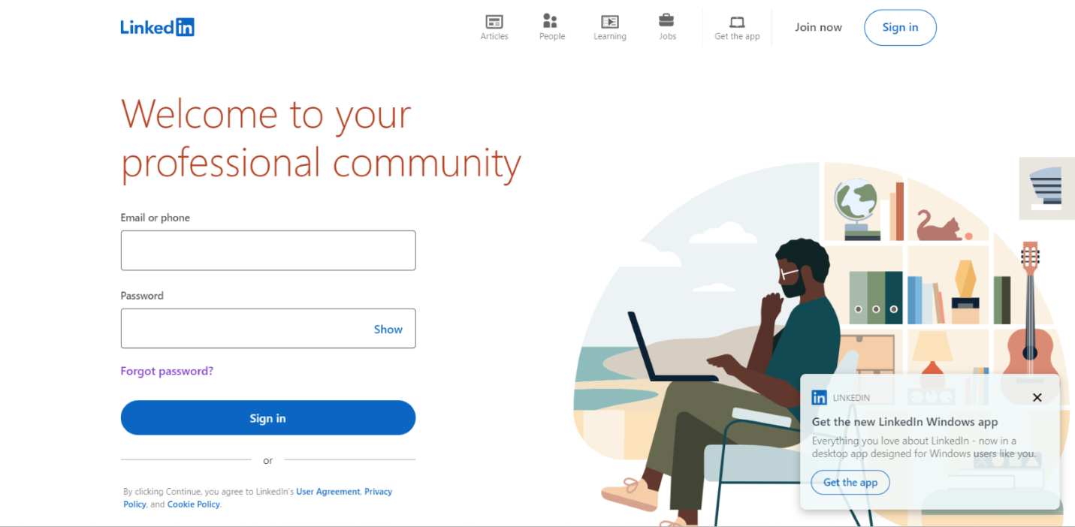
3.1. Kiểm thử phần mềm web LinkedIn
3.1.1. Kiểm tra giao thức mà web đang dùng
Trang chủ của LinkedIn

Slide 55
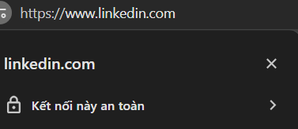

3.1. Kiểm thử phần mềm web LinkedIn
3.1.1. Kiểm tra giao thức mà web đang dùng
HTTPS mã hóa thông tin để tăng tính bảo mật của việc truyền dữ liệu.
Đánh giá: Điều này đặc biệt quan trọng khi người dùng truyền dữ liệu nhạy cảm, đảm bảo không bên nào khác có thể giải mã được thông tin được truyền đi giữa trình duyệt của người dùng và máy chủ của trang web.

Slide 56
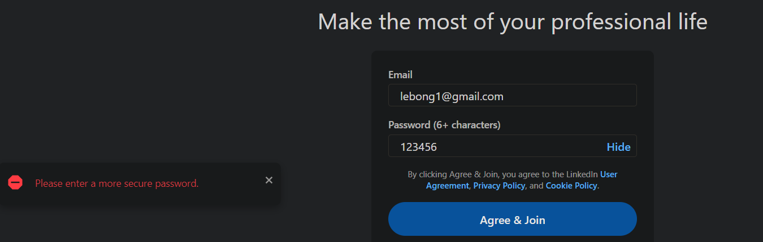
3.1. Kiểm thử phần mềm web LinkedIn
3.1.2. Kiểm tra các quy tắc của mật khẩu và tên đăng nhập
Người dùng cần phải tạo một tài khoản bao gồm các trường: Email/SĐT và mật khẩu.
Password yêu cầu 6 ký tự trở lên và không tuân theo các quy luật tự nhiên thông thường như 123456...hay abcdef...
→ Có thông báo “Please enter a more secure password.” để đảm bảo an toàn

Slide 57
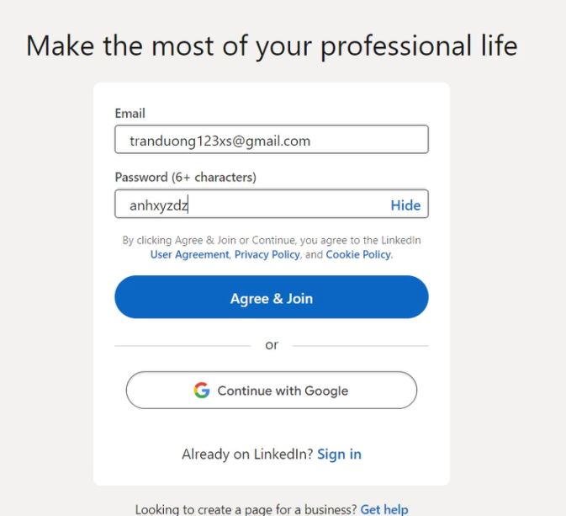
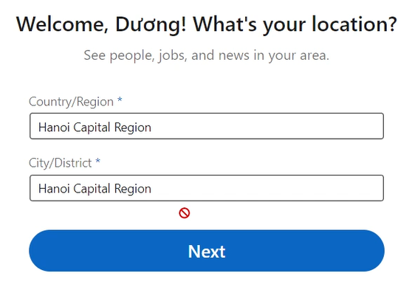
3.1. Kiểm thử phần mềm web LinkedIn
3.1.2. Kiểm tra các quy tắc của mật khẩu và tên đăng nhập
Các mật khẩu là các dãy số, chữ ngẫu nhiên như 828734 hay anhxyzdz là hợp lệ.

Slide 58
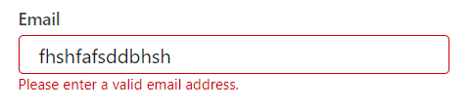
3.1. Kiểm thử phần mềm web LinkedIn
3.1.2. Kiểm tra các quy tắc của mật khẩu và tên đăng nhập
Việc đặt mật khẩu toàn số hoặc toàn chữ
Ưu điểm: Dễ nhớ, tiện lợi khi đăng ký, đăng nhập
Nhược điểm: Dễ đoán, mức độ bảo mật yếu, dễ bị tấn công
Không thể nhập sai định dạng trường tên đăng nhập

Slide 59
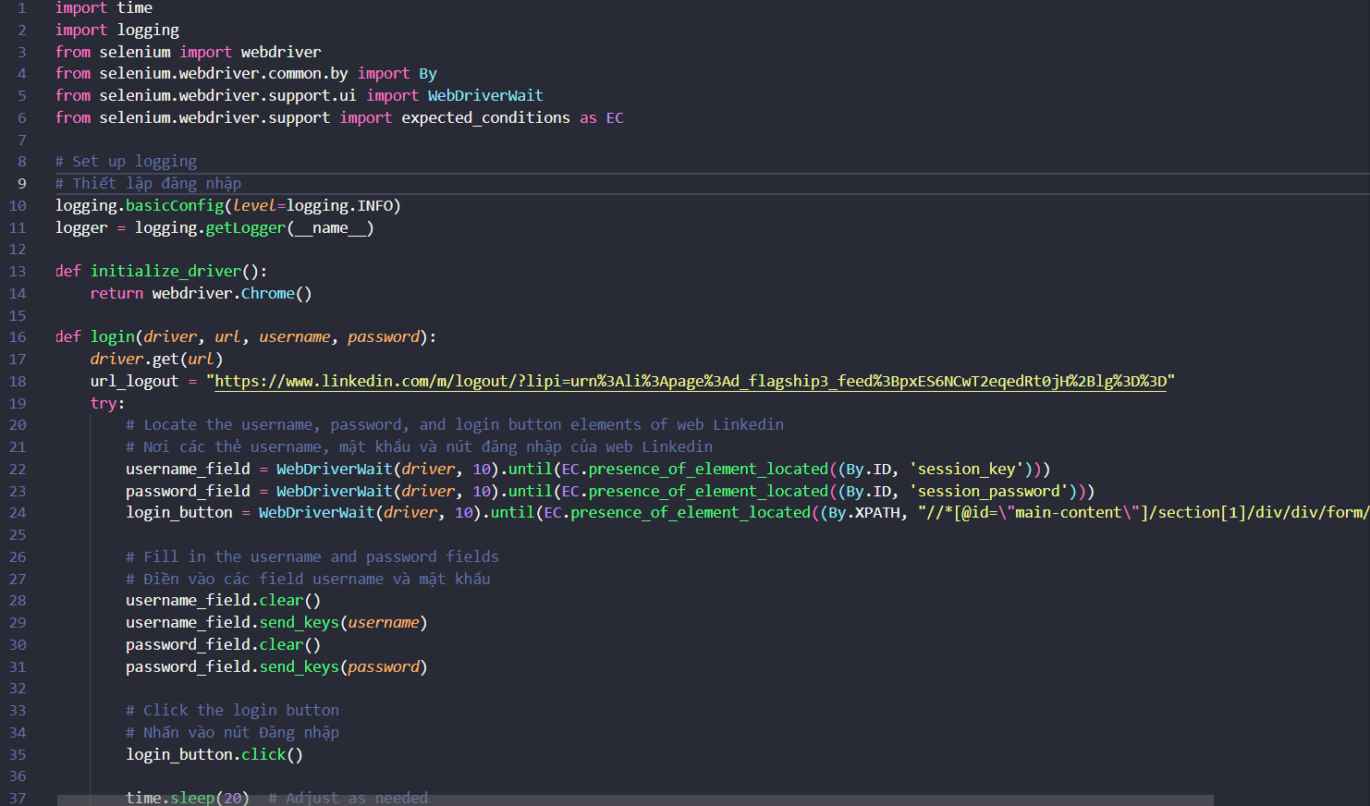
3.1. Kiểm thử phần mềm web LinkedIn
3.1.3. Kiểm tra khả năng tài khoản người dùng bị tấn công
Ý tưởng: Sử dụng Selenium để tự động đăng nhập bằng cách sử dụng danh sách các tên người dùng và mật khẩu khác nhau từ các tệp dữ liệu.
Bước 1: Import thư viện:

Slide 60
3.1. Kiểm thử phần mềm web LinkedIn
3.1.3. Kiểm tra khả năng tài khoản người dùng bị tấn công
Ý tưởng: Sử dụng Selenium để tự động đăng nhập bằng cách sử dụng danh sách các tên người dùng và mật khẩu khác nhau từ các tệp dữ liệu.
Bước 2: Xây dựng logging:
Thiết lập cấp độ logging là INFO

Slide 61
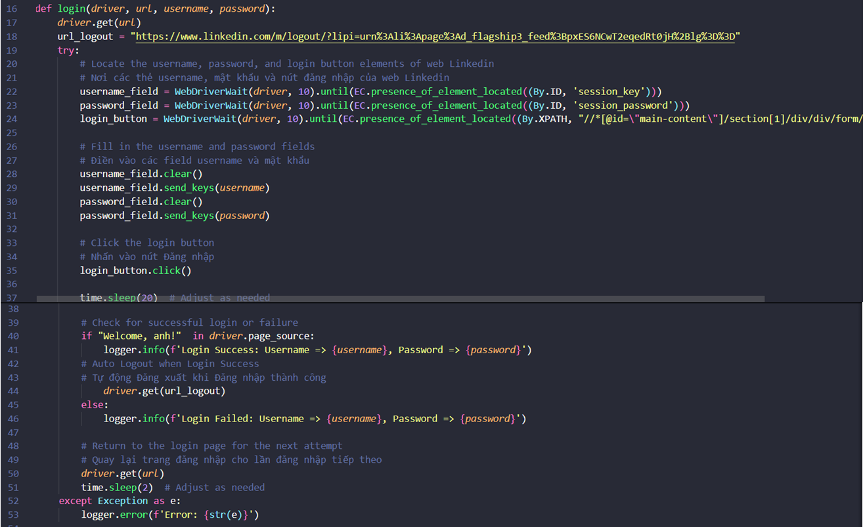
3.1. Kiểm thử phần mềm web LinkedIn
3.1.3. Kiểm tra khả năng tài khoản người dùng bị tấn công
Bước 3: Xây dựng hàm thực hiện quá trình đăng nhập vào LinkedIn
Hàm login nhận vào đối tượng trình điều khiển, URL của trang đăng nhập, tên người dùng và mật khẩu
Các phương thức của Selenium xác định các phần tử của trang web
Nhấn nút đăng nhập

Slide 62
3.1. Kiểm thử phần mềm web LinkedIn
3.1.3. Kiểm tra khả năng tài khoản người dùng bị tấn công
Nếu quá trình đăng nhập thành công, mã sẽ kiểm tra trang có chứa chuỗi "Welcome, anh!" hay không.
Nếu có, nó sẽ ghi log và tự động đăng xuất

Slide 63
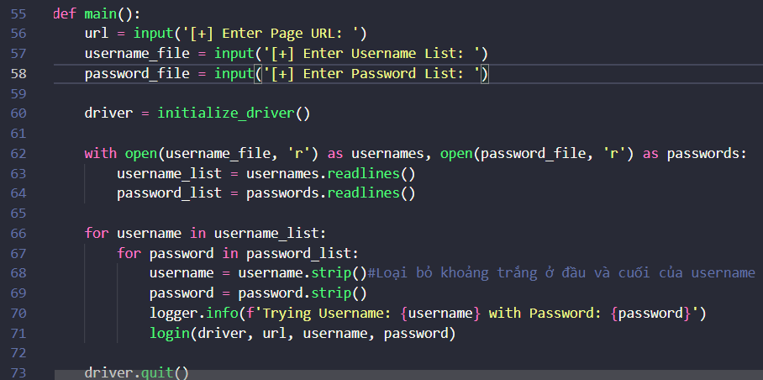
3.1. Kiểm thử phần mềm web LinkedIn
3.1.3. Kiểm tra khả năng tài khoản người dùng bị tấn công
Bước 4: Xây dựng hàm main()
Hàm main yêu cầu người dùng nhập URL của trang, tên tệp chứa danh sách tên người dùng và tên tệp chứa danh sách mật khẩu.
Sau đó, nó mở các tệp này, gọi hàm `login()` trong vòng lặp để đăng nhập qua tất cả các cặp tên người dùng và mật khẩu.
`driver.quit()`: đóng trình duyệt

Slide 64
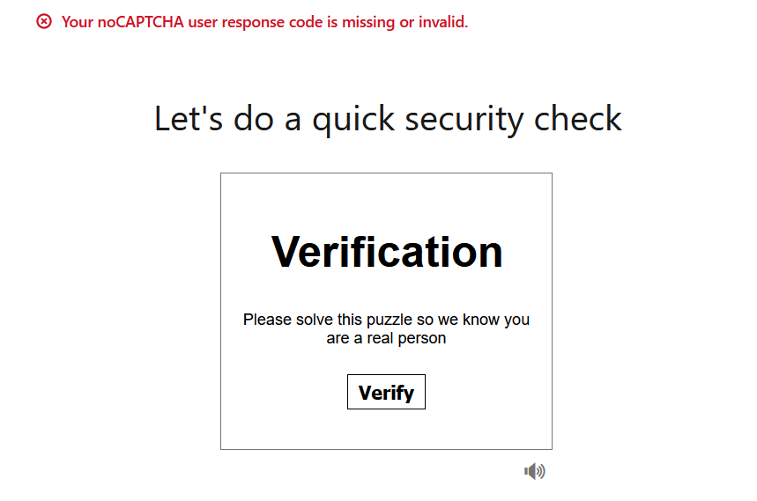
3.1. Kiểm thử phần mềm web LinkedIn
3.1.3. Kiểm tra khả năng tài khoản người dùng bị tấn công
Bước 5: Tiến hành chạy chương trình và xem kết quả:
Sử dụng CAPTCHA ngăn chặn tấn công tự động:
Ưu điểm: Ngăn chặn bot tự động, Bảo vệ dữ liệu, Cải thiện bảo mật
Nhược điểm: Tạo rào cản cho người dùng, Gây phiền toái và có nguy cơ bị bypass.
Sau nhiều lần nhập sai mật khẩu thì có thông báo redirect noCaptcha vì phát hiện hành vi nghi ngờ
→ hệ thống giám sát sẽ ngầm hiểu là cuộc tấn công DoS

Slide 65
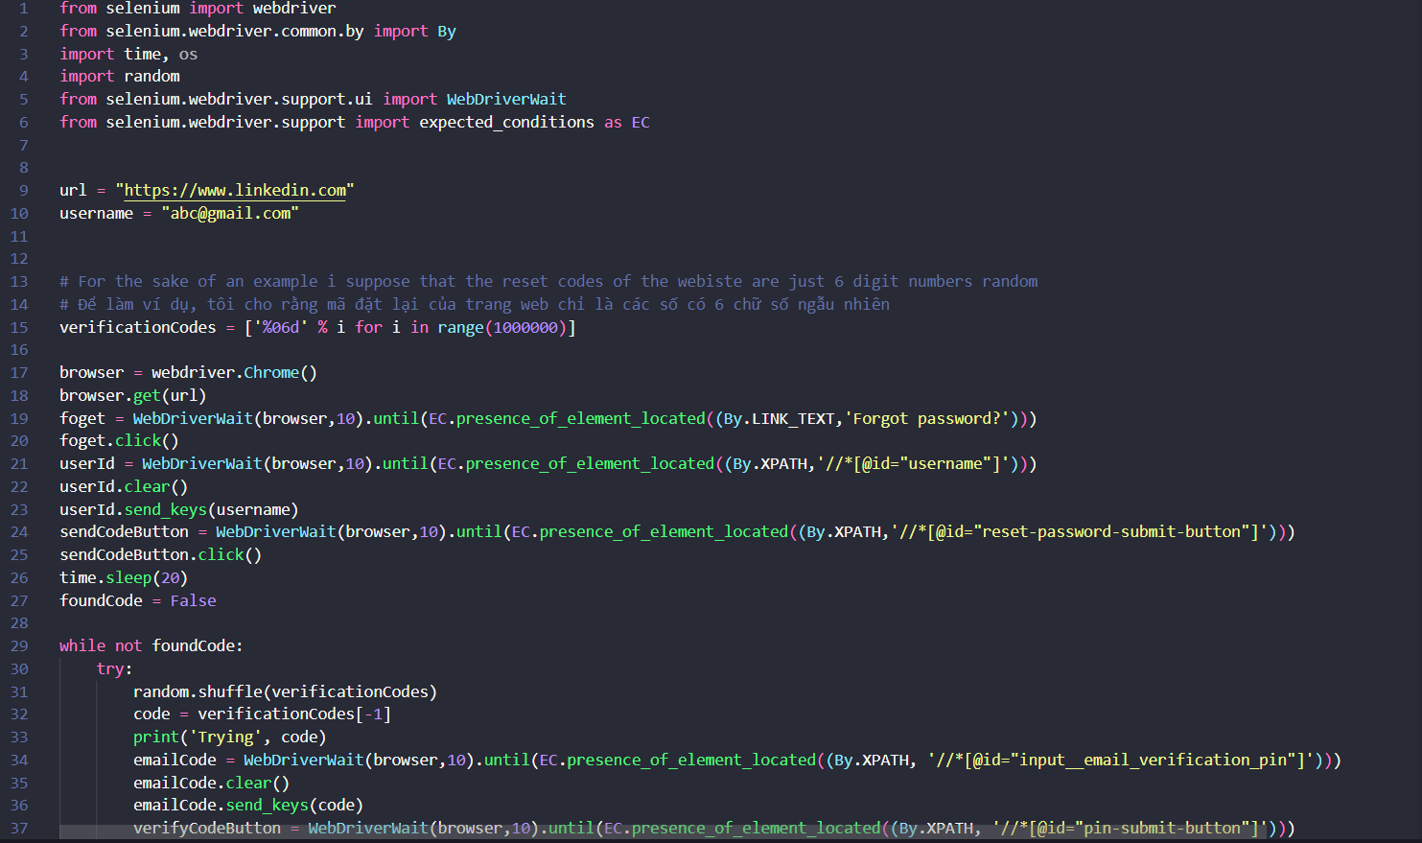
3.1. Kiểm thử phần mềm web LinkedIn
3.1.4. Kiểm tra giới hạn nhập mã xác nhận (do người dùng quên mật khẩu hoặc cảnh báo đăng nhập lạ)
Ý tưởng: Sử dụng thư viện Selenium trong python để tự động hóa việc nhập mã xác thực 6 chữ số trong quá trình đặt lại mật khẩu.
Bước 1: Import các thư viện cần thiết:

Slide 66
3.1. Kiểm thử phần mềm web LinkedIn
3.1.4. Kiểm tra giới hạn nhập mã xác nhận (do người dùng quên mật khẩu hoặc cảnh báo đăng nhập lạ)
Bước 2: Định nghĩa URL của trang web và tên người dùng (email) cần đặt lại mật khẩu:
Bước 3: Tạo một danh sách chứa các mã xác minh khả dụng
(là các số có 6 chữ số ngẫu nhiên từ 000000 đến 999999):
Bước 4: Khởi tạo trình duyệt WebDriver và mở URL của LinkedIn

Slide 67
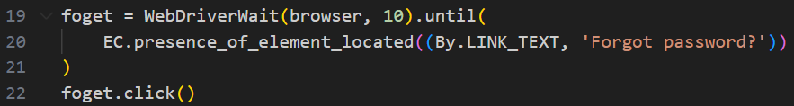
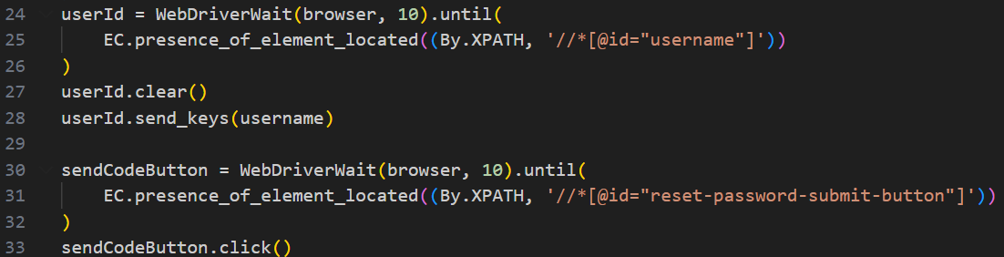
3.1. Kiểm thử phần mềm web LinkedIn
3.1.4. Kiểm tra giới hạn nhập mã xác nhận (do người dùng quên mật khẩu hoặc cảnh báo đăng nhập lạ)
Bước 5: Tìm và nhấp vào liên kết "Quên mật khẩu?" để bắt đầu quy trình đặt lại mật khẩu:
Bước 6: Nhập tên người dùng vào trường văn bản và nhấp vào nút "Gửi mã":

Slide 68
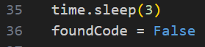
3.1. Kiểm thử phần mềm web LinkedIn
3.1.4. Kiểm tra giới hạn nhập mã xác nhận (do người dùng quên mật khẩu hoặc cảnh báo đăng nhập lạ)
Bước 7: Đợi một khoảng thời gian để chờ email chứa mã xác minh:
Bước 8: Tiến hành lặp lại các bước sau cho đến khi tìm thấy mã xác minh chính xác:
- Thử một mã xác minh từ danh sách `verificationCodes`.
- Nhập mã xác minh vào trường văn bản và nhấp vào nút xác minh.
- Kiểm tra xem mật khẩu mới có được yêu cầu hay không. Nếu có, dừng vòng lặp.
- Nếu xác minh không thành công (ví dụ: do captcha không đúng), loại bỏ mã xác minh đó khỏi danh sách và thử lại với mã khác.

Slide 69
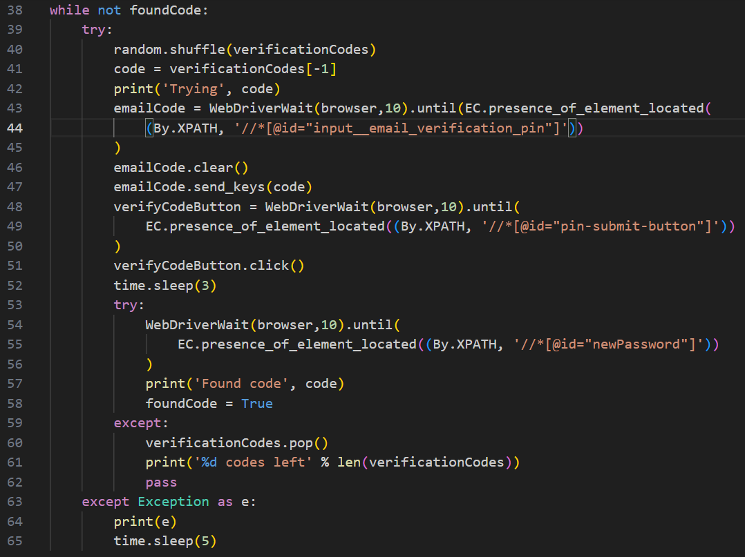

Slide 70

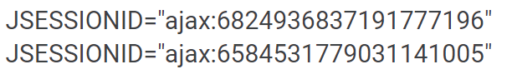
3.1. Kiểm thử phần mềm web LinkedIn
3.1.5. Kiểm tra Session ID khi mỗi lần đăng nhập có thay đổi không
Ý tưởng: Dùng công cụ Owasp ZAP để kiểm tra.
Kết quả : Cho thấy là Session ID có thay đổi khi mỗi lần đăng nhập.
Đánh giá: Việc thay đổi session ID khi đăng nhập là một biện pháp bảo mật hữu ích để ngăn chặn cuộc tấn công đánh cắp phiên (session hijacking) bằng cách sử dụng các session ID đã bị chiếm đoạt.

Slide 71
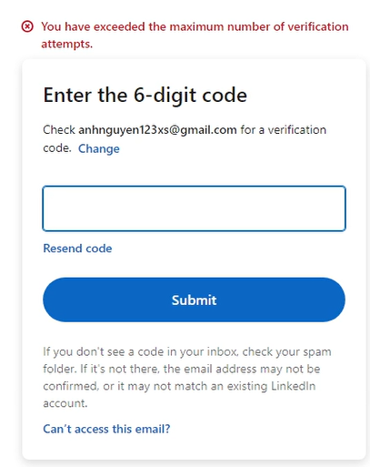
3.1. Kiểm thử phần mềm web LinkedIn
3.1.4. Kiểm tra giới hạn nhập mã xác nhận (do người dùng quên mật khẩu hoặc cảnh báo đăng nhập lạ)
Thông báo người dùng đã nhập mã xác nhận quá số lần quy định
Giới hạn số lần nhập mã xác thực giúp hệ thống:
Chống lại tấn công brute force, Bảo vệ trước việc thử lừa đảo và Tăng cường bảo mật

Slide 72
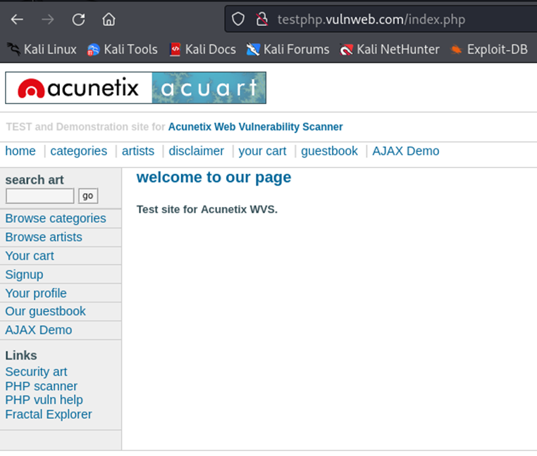
3.2. Kiểm thử SQL Injection trên trang web
3.2.1. Thực hiện trên Python
Đối tượng kiểm thử là trang web:
http://testphp.vulnweb.com/index.php

Slide 73
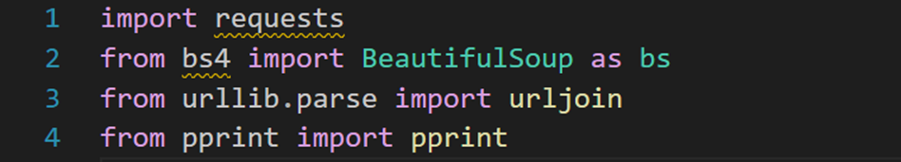
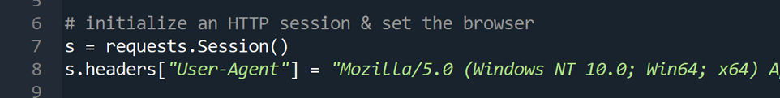
3.2. Kiểm thử SQL Injection trên trang web
3.2.1. Thực hiện trên Python
Bước 1: Import các thư viện:
Bước 2: Khai báo phiên HTTP và thiết lập trình duyệt
Tạo 1 HTTP Request
Tạo Header cho HTTP Request (Chọn trình duyệt)

Slide 74
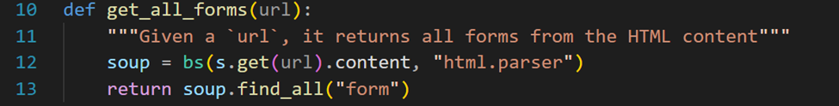
3.2. Kiểm thử SQL Injection trên trang web
3.2.1. Thực hiện trên Python
Bước 3: Xây dựng hàm dùng để trả về các trường điền thông tin
(HTML Form) của địa chỉ URL
Hàm get() tải nội dung của trang web được chỉ định thông qua URL.
Tìm tất cả các phần tử “form” trong cấu trúc dữ liệu BeautifulSoup

Slide 75
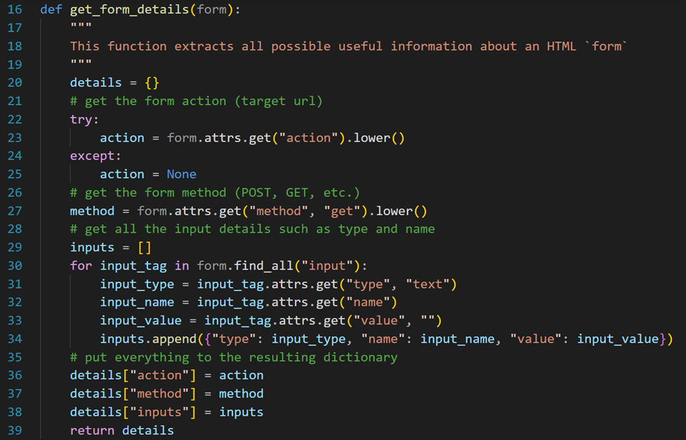
3.2. Kiểm thử SQL Injection trên trang web
3.2.1. Thực hiện trên Python
Bước 4: Xây dựng hàm dùng để trả về thông tin của HTML form
Bắt ngoại lệ khi truy cập thuộc tính "action" của phần tử <form>,

Slide 76
3.2. Kiểm thử SQL Injection trên trang web
3.2.1. Thực hiện trên Python
Bước 4: Xây dựng hàm dùng để trả về thông tin của HTML form
Duyệt qua tất cả các phần tử <input> bên trong phần tử <form>
Điều xảy ra khi gửi From
Phương pháp HTTP
Dữ liệu đầu vào của người dùng

Slide 77
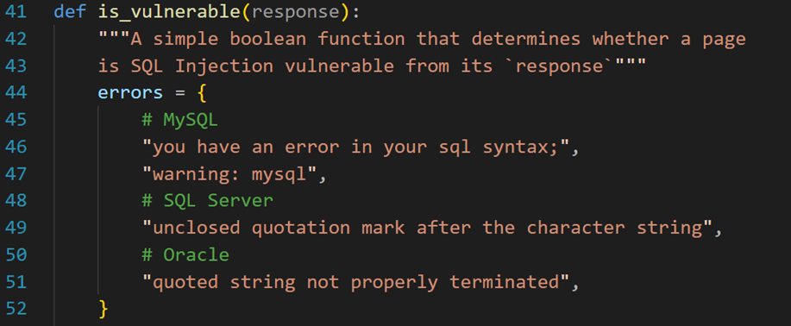
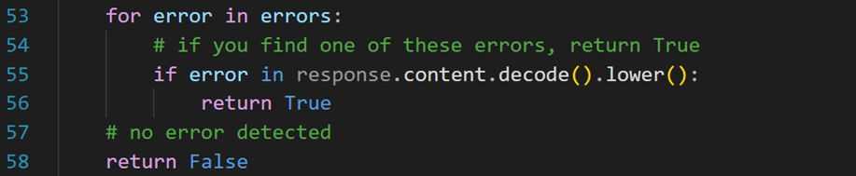
3.2. Kiểm thử SQL Injection trên trang web
3.2.1. Thực hiện trên Python
Bước 5: Xây dựng hàm dùng để kiểm tra lỗi phản hồi của URL
Danh sách thông báo lỗi của các DBMS
Duyệt trong danh sách error, kiểm tra xem giá trị của biến error có tồn tại trong nội dung của phản hồi HTTP hay không

Slide 78
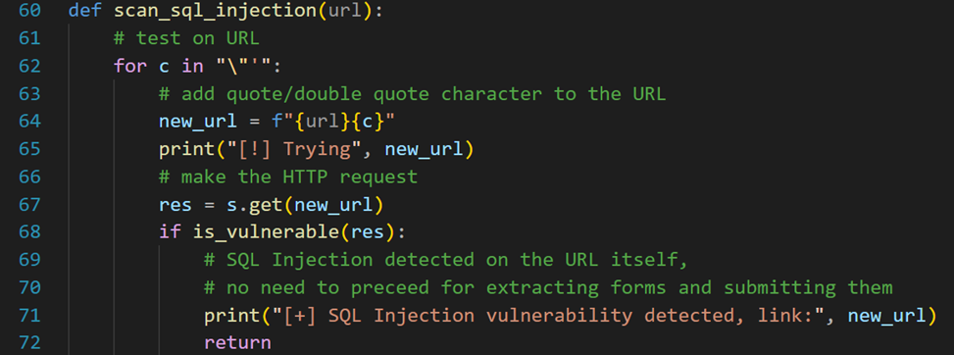
3.2. Kiểm thử SQL Injection trên trang web
3.2.1. Thực hiện trên Python
Bước 6: Xây dựng hàm dùng để quét lỗ hổng SQL Injection
Kiểm tra địa chỉ URL bằng cách thêm dấu " vào câu truy vấn
Thực hiện 1 yêu cầu HTTP
Nếu phát hiện lỗ hổng -> In thông báo và kết thúc hàm

Slide 79
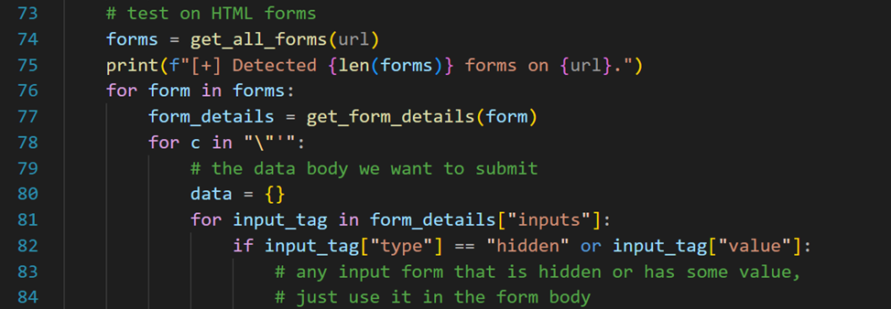
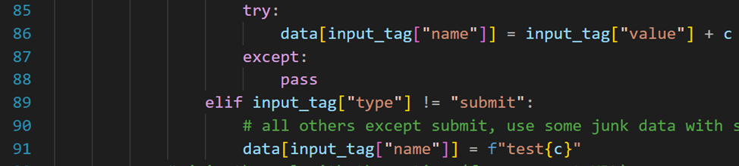
3.2. Kiểm thử SQL Injection trên trang web
3.2.1. Thực hiện trên Python
Bước 6: Xây dựng hàm dùng để quét lỗ hổng SQL Injection
Nếu không tìm thấy, hàm sẽ tiếp tục kiểm tra các HTML Form bằng cách gửi dữ liệu giả mạo để kiểm tra xem trang web có bị SQLi không

Slide 80
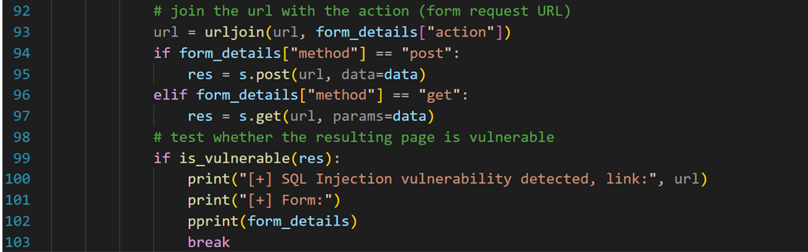
3.2. Kiểm thử SQL Injection trên trang web
3.2.1. Thực hiện trên Python
Bước 6: Xây dựng hàm dùng để quét lỗ hổng SQL Injection
Nếu tìm thấy lỗ hổng -> In ra thông báo, thông tin HTML Form
Nếu không có thì sẽ không hiện gì

Slide 81
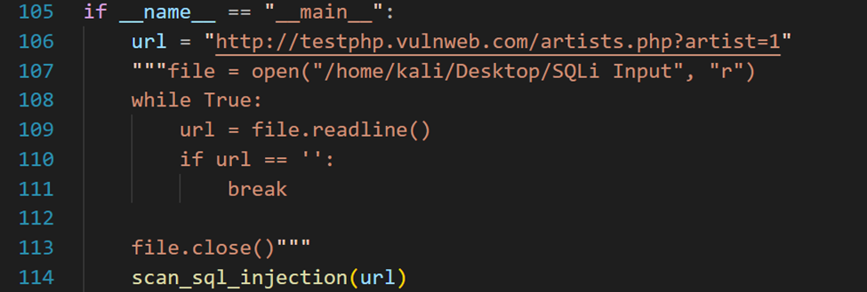
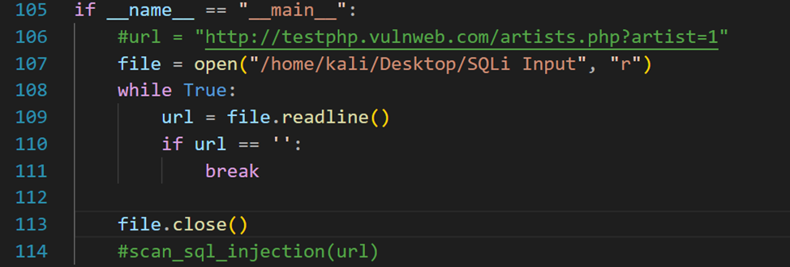
3.2. Kiểm thử SQL Injection trên trang web
3.2.1. Thực hiện trên Python
Bước 7: Xây dựng hàm main của chương trình
Kiểm tra 1 URL cụ thể
Kiểm tra 1 số URL bằng cách đọc File

Slide 82
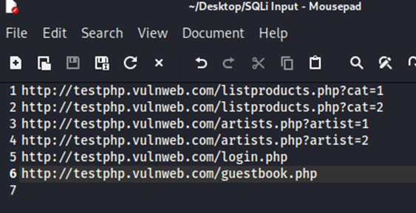
3.2. Kiểm thử SQL Injection trên trang web
3.2.1. Thực hiện trên Python
Bước 8: Kiểm thử các lệnh truy vấn

Slide 83
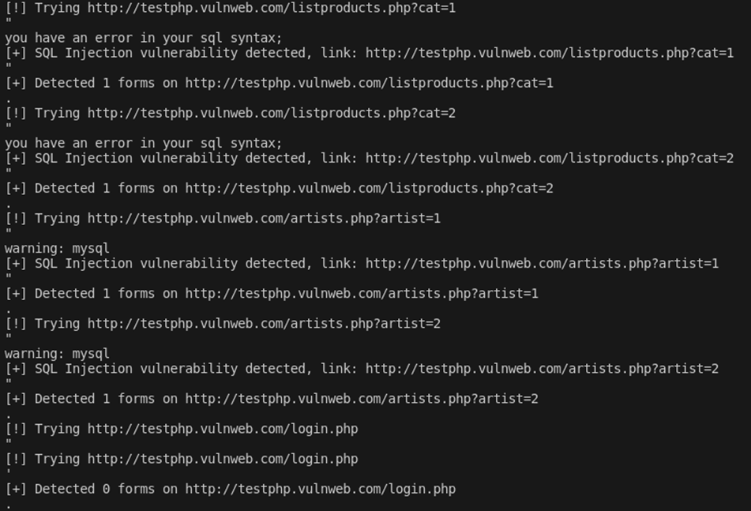
3.2. Kiểm thử SQL Injection trên trang web
3.2.1. Thực hiện trên Python
Bước 9: Giải thích kết quả
Dòng 1: Gửi HTTP Request với URL mới (sau khi thêm dấu “)
Thông báo: Thể hiện loại DBMS sử dụng (Trong VD là MySQL)
Dòng 2: Tìm thấy 1 HTML Form đối với địa chỉ URL cũ
Các HTML Form của URL cũ không có lỗi SQLi nên không có thông báo sau phía sau

Slide 84
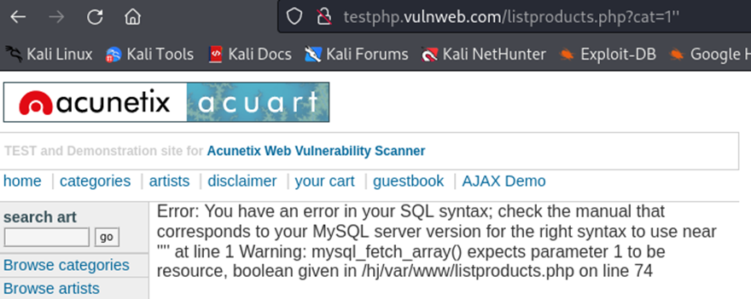
3.2. Kiểm thử SQL Injection trên trang web
3.2.1. Thực hiện trên Python
Kiểm tra thực tế trên trang web
Cảnh báo lỗi cú pháp của câu lệnh SQL trên máy chủ MySQL, và một lỗi trong mã PHP tại dòng 74 của tệp /hj/var/www/listproducts.php

Slide 85
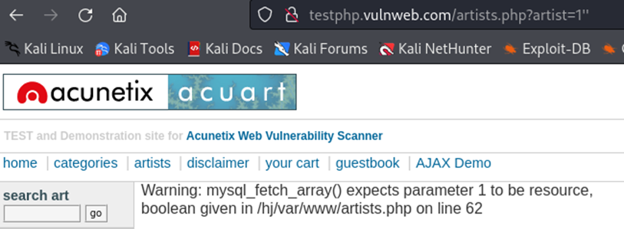
3.2. Kiểm thử SQL Injection trên trang web
3.2.1. Thực hiện trên Python
Kiểm tra thực tế trên trang web
Cảnh báo về một lỗi trong mã PHP tại dòng 62 của tệp /hj/var/www/artists.php

Slide 86
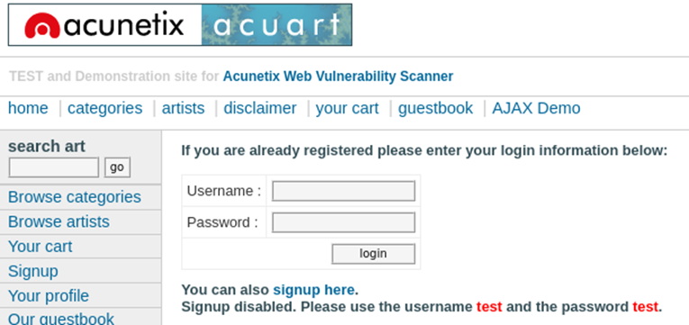
3.2. Kiểm thử SQL Injection trên trang web
3.2.2. Thực hiện trên công cụ kiểm thử Burp Suite để đăng nhập trái phép (Không cần mật khẩu)
Đối tượng kiểm thử

Slide 87
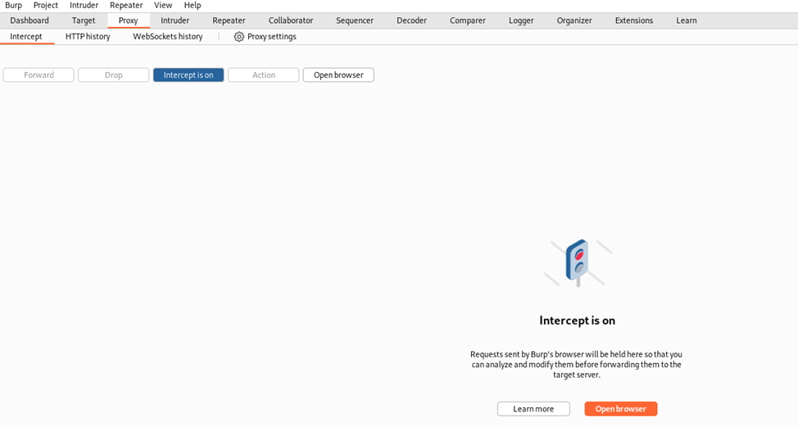
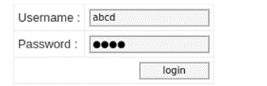
3.2. Kiểm thử SQL Injection trên trang web
3.2.2. Thực hiện trên công cụ kiểm thử Burp Suite để đăng nhập trái phép (Không cần mật khẩu)
Bước 1: Bật Burp Suite
Bước 2: Đăng nhập tuỳ ý
Username: abcd
Password: abcd

Slide 88
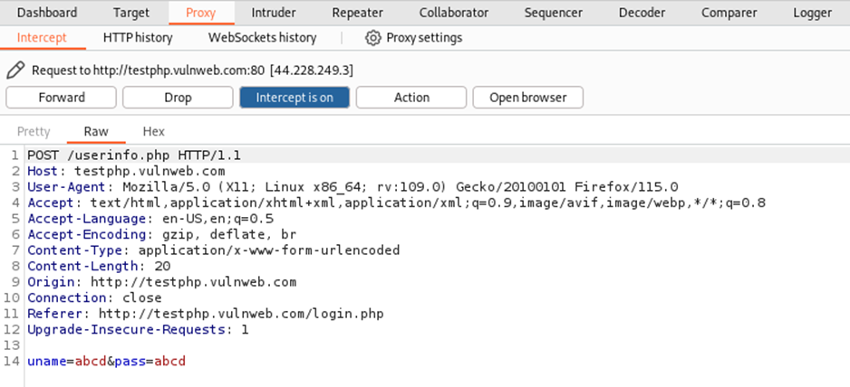
3.2. Kiểm thử SQL Injection trên trang web
3.2.2. Thực hiện trên công cụ kiểm thử Burp Suite để đăng nhập trái phép (Không cần mật khẩu)
Bước 3: Bắt HTTP Request

Slide 89
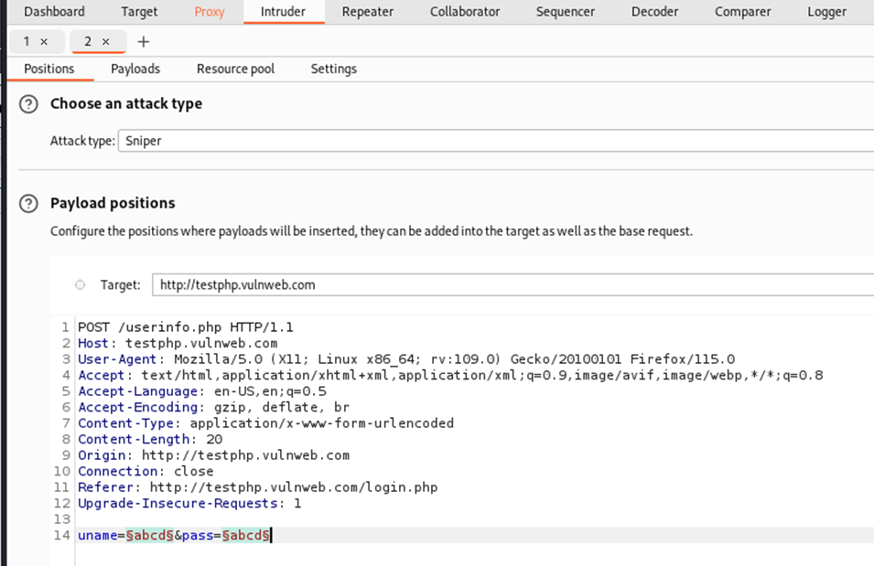
3.2. Kiểm thử SQL Injection trên trang web
3.2.2. Thực hiện trên công cụ kiểm thử Burp Suite để đăng nhập trái phép (Không cần mật khẩu)
Bước 4: Bôi đen phần Username và Password

Slide 90
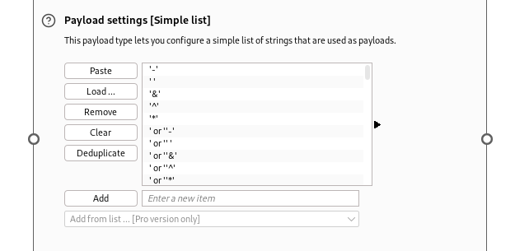
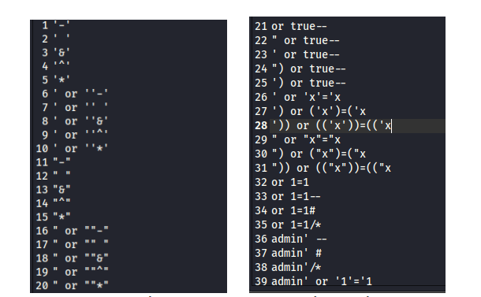
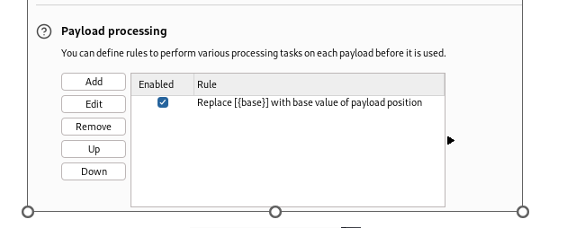
3.2. Kiểm thử SQL Injection trên trang web
3.2.2. Thực hiện trên công cụ kiểm thử Burp Suite để đăng nhập trái phép (Không cần mật khẩu)
Bước 5: Tải các Payload và tiến hành tấn công

Slide 91
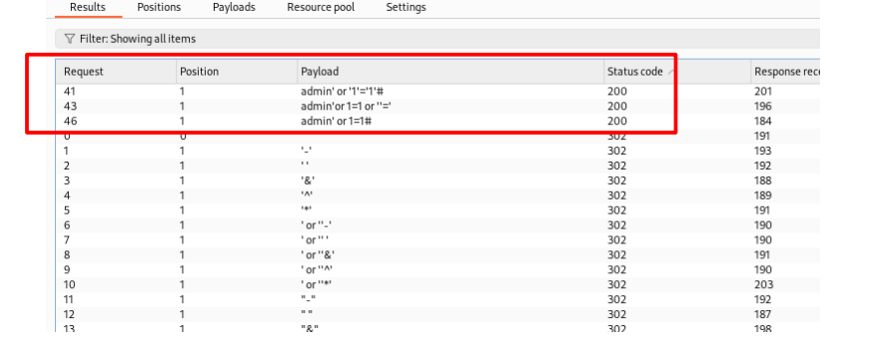
3.2. Kiểm thử SQL Injection trên trang web
3.2.2. Thực hiện trên công cụ kiểm thử Burp Suite để đăng nhập trái phép (Không cần mật khẩu)
Kết quả: các mã trạng thái 200 - OK

Slide 92


3.2. Kiểm thử SQL Injection trên trang web
3.2.2. Thực hiện trên công cụ kiểm thử Burp Suite để đăng nhập trái phép (Không cần mật khẩu)
Bước 6: Dùng 1 trong số các Payload có mã 200 để đăng nhập
Username: admin'or 1=1 or ''='
Password: abcd
Đăng nhập thành công

Slide 93

3.3. Kiểm thử XSS trên trang web
Sử dụng công cụ Netcat để bắt Cookie và Session ID (Chiếm phiên làm việc)
Mô hình thực nghiệm

Slide 94


3.3. Kiểm thử XSS trên trang web
Sử dụng công cụ Netcat để bắt Cookie và Session ID (Chiếm phiên làm việc)
Kali Linux
Bước 1: Đăng nhập tài khoản
Username: 1337
Password: charley

Slide 95



3.3. Kiểm thử XSS trên trang web
Sử dụng công cụ Netcat để bắt Cookie và Session ID (Chiếm phiên làm việc)
Kali Linux
Bước 2: Kiểm tra địa chỉ IP
Bước 3: Sử dụng Script

Slide 96




3.3. Kiểm thử XSS trên trang web
Sử dụng công cụ Netcat để bắt Cookie và Session ID (Chiếm phiên làm việc)
Kali Linux
Bước 4: Thay đổi độ dài kí tự của Form điền
50
200

Slide 97




3.3. Kiểm thử XSS trên trang web
Sử dụng công cụ Netcat để bắt Cookie và Session ID (Chiếm phiên làm việc)
Kali Linux
Bước 5: Gửi Script lên cơ sở dữ liệu

Slide 98



3.3. Kiểm thử XSS trên trang web
Sử dụng công cụ Netcat để bắt Cookie và Session ID (Chiếm phiên làm việc)
Kali Linux
Bước 6: Thay đổi Proxy của trình duyệt
Bước 6: Thực hiện bắt các HTTP Request

Slide 99


3.3. Kiểm thử XSS trên trang web
Sử dụng công cụ Netcat để bắt Cookie và Session ID (Chiếm phiên làm việc)
Windows 7
Bước 7: Đăng nhập tài khoản
Username: gordonb
Password: abc123

Slide 100


3.3. Kiểm thử XSS trên trang web
Sử dụng công cụ Netcat để bắt Cookie và Session ID (Chiếm phiên làm việc)
Windows 7
Bước 8: Kiểm tra địa chỉ IP
Bước 9: Truy cấp đến phần XSS (Stored)

Slide 101



3.3. Kiểm thử XSS trên trang web
Sử dụng công cụ Netcat để bắt Cookie và Session ID (Chiếm phiên làm việc)
Kali Linux
Bắt HTTP Request thành công

Slide 102


3.3. Kiểm thử XSS trên trang web
Sử dụng công cụ Netcat để bắt Cookie và Session ID (Chiếm phiên làm việc)
Kali Linux
Bước 10: Đăng xuất tài khoản
Sử dụng Cookie - Editor

Slide 103



3.3. Kiểm thử XSS trên trang web
Sử dụng công cụ Netcat để bắt Cookie và Session ID (Chiếm phiên làm việc)
Kali Linux
Bước 11: Thay đổi Session ID

Slide 104


3.3. Kiểm thử XSS trên trang web
Sử dụng công cụ Netcat để bắt Cookie và Session ID (Chiếm phiên làm việc)
Kali Linux
Bước 12: Vào lại đường dẫn "127.0.0.1/DVWA"
Chiếm Session thành công

Slide 105
04
Kết Luận

Slide 106
4.1. Kết luận về bài thực nghiệm
Kiểm tra được:
Giao thức
Các quy tắc mật khẩu và tên người dùng
Cơ chế bảo vệ
Kiểm thử được lỗ hổng:
SQL Injection
Cross Site Scripting

Slide 107
4.2. Hạn chế và hướng phát triển
Chỉ kiểm tra được chức năng đăng nhập
Kiểm thử các lỗ hổng tiêu biểu
Thực hiện tấn công, khai thác đơn giản
Chưa sử dụng thành thục các công cụ
Kiểm thử hộp đen

Slide 108
Hướng phát triển
Tìm hiểu các kiểu tấn công phức tạp
Khai thác các lỗ hổng mới
Tìm hiểu thêm các công cụ mới
Cải thiện kỹ năng viết Testcase

Slide 109


Thanks for Listening !

Slide 110



Extra Time
Q&A

